Slide 1




FUNDAMENTOS DE SOFTWARE
ALGORITMO CESAR
PROYECTO FINAL

Slide 2



EQUIPO
CIFRADO CESAR
Conformado por:
Jose Alfredo Zambrana
Nicole Lozada
Daniela Torrez
02

Slide 3
CIFRADO CESAR
ALGORITMO CESAR
El Cifrado de César es una técnica de cifrado por sustitución en la que cada letra del texto original se reemplaza por otra que se encuentra un número fijo de posiciones más adelante en el alfabeto.
02

Slide 4

CIFRADO Y DESCIFRADO CÉSAR
OBJETIVO
Desarrollar un programa de cifrado César en C# utilizando .NET Core, incluyendo implementación, documentación, pruebas unitarias y uso de sistemas de control de versiones.
04

Slide 5


CIFRADO CESAR
EJEMPLO
Proceso de Cifrado y Descifrado
03

Slide 6
CIFRADO CESAR
TEXTO ORIGINAL Y CLAVE
Mensaje original:
HOLA MUNDO
Clave de desplazamiento:
3
02

Slide 7


CIFRADO CESAR
PROCESO DE CIFRADO
07

Slide 8

CIFRADO CESAR
H -> K
O -> R
L -> O
A -> D
M -> P
U -> X
N -> Q
D -> G
O -> R
Mensaje Cifrado
Texto Cifrado:
KROD PXQGR
07

Slide 9


CIFRADO CESAR
PROCESO DE DESCIFRADO
08

Slide 10
CIFRADO CESAR
K -> H
R -> O
O -> L
D -> A
P -> M
X -> U
Q -> N
G -> D
R -> O
Mensaje Descifrado
Texto Descifrado:
HOLA MUNDO
08

Slide 11
CIFRADO CESAR
PROCESO
Texto origjnal:
HOLA MUNDO
Desplazamiento:
3 posiciones
Texto Cifrado:
KROD PXQGR
04

Slide 12

CIFRADO CESAR
IMPLEMENTACION
06

Slide 13
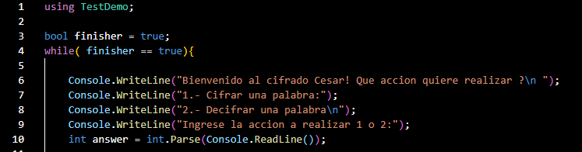
ESTRUCTURA
CIFRADO CESAR
02

Slide 14
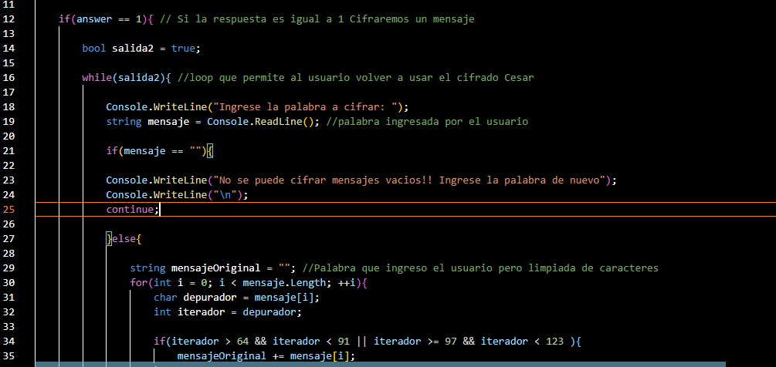
CIFRADO
CIFRADO CESAR
02

Slide 15
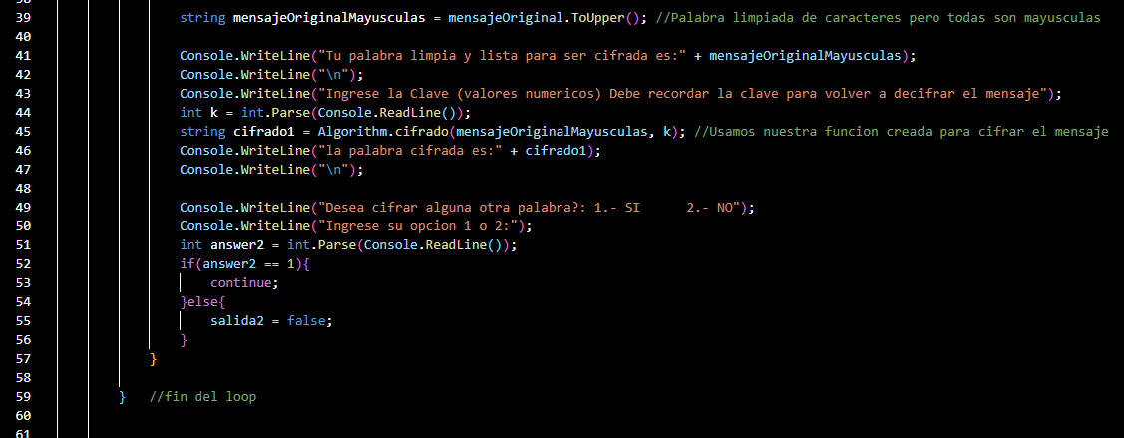
CIFRADO
CIFRADO CESAR
02

Slide 16
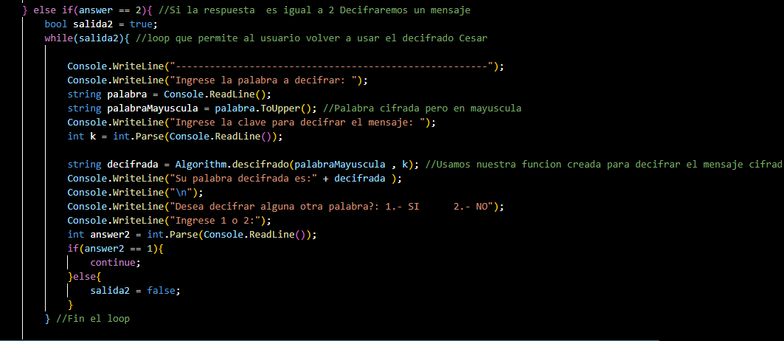
DESCIFRADO
CIFRADO CESAR
02

Slide 17
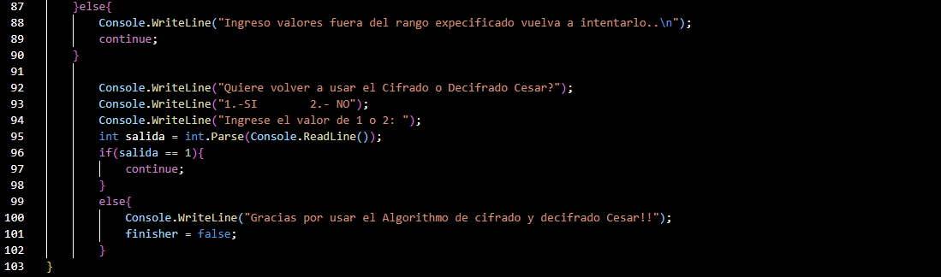
ERRORES
CIFRADO CESAR
02

Slide 18
CIFRADO CESAR
fragmento de codigo
03

Slide 19
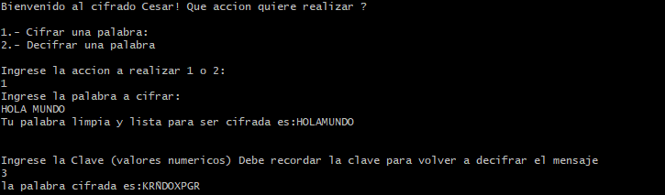
03
CIFRADO CESAR

Slide 20
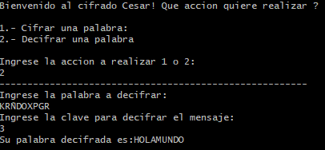
03
CIFRADO CESAR

Slide 21
CIFRADO Y DESCIFRADO CÉSAR
REQUISITOS NO FUNCIONALES
HISTORIAS DE USUARIO
08

Slide 22

CIFRADO Y DESCIFRADO CÉSAR
CIFRADO CÉSAR
Como usuario, necesito ingresar una frase y un desplazamiento para que el programa pueda cifrar la frase utilizando el algoritmo César.
Criterios de Aceptación:
1. Ingreso de Frase
2. Ingreso de
Desplazamiento
3. Validación de Entrada
4. Confirmación de Entrada
06

Slide 23
CIFRADO Y DESCIFRADO CÉSAR
FRASE CIFRADA
Criterios de Aceptación:
1. Aplicación del Algoritmo César
2. Mostrar Resultado Cifrado
3. Manejo de Caracteres Especiales
Como usuario, necesito que el programa muestre la frase cifrada utilizando el algoritmo César para que pueda ver la frase cifrada correctamente.
06

Slide 24
CIFRADO Y DESCIFRADO CÉSAR
DESCIFRADO CÉSAR
Como usuario, necesito que el programa descifre una frase cifrada con el algoritmo César, dado el desplazamiento original, para que pueda recuperar el texto original.
Criterios de Aceptación:
1. Ingreso de Frase Cifrada y Desplazamiento
2. Aplicación del Algoritmo César
para Descifrado
3. Mostrar Resultado Descifrado
06

Slide 25
CIFRADO Y DESCIFRADO CÉSAR
MANEJO DE ENTRADAS
Como usuario, necesito que el programa maneje mayúsculas, minúsculas y caracteres especiales para que el cifrado y descifrado sean precisos y mantengan la integridad del texto original.
Criterios de Aceptación:
1. Manejo de Mayúsculas y Minúsculas
2. Preservación de Caracteres Especiales
06

Slide 26
CIFRADO Y DESCIFRADO CESAR
REQUISITOS NO FUNCIONALES
07

Slide 27
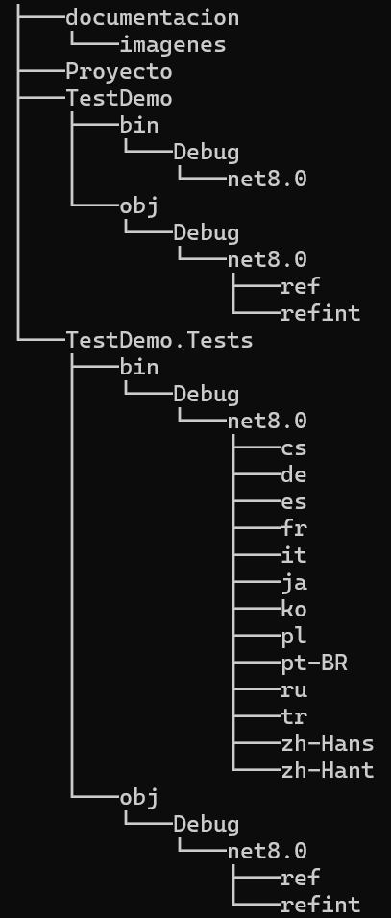
ESTRUCTURA
CIFRADO Y DESCIFRADO CÉSAR

Slide 28
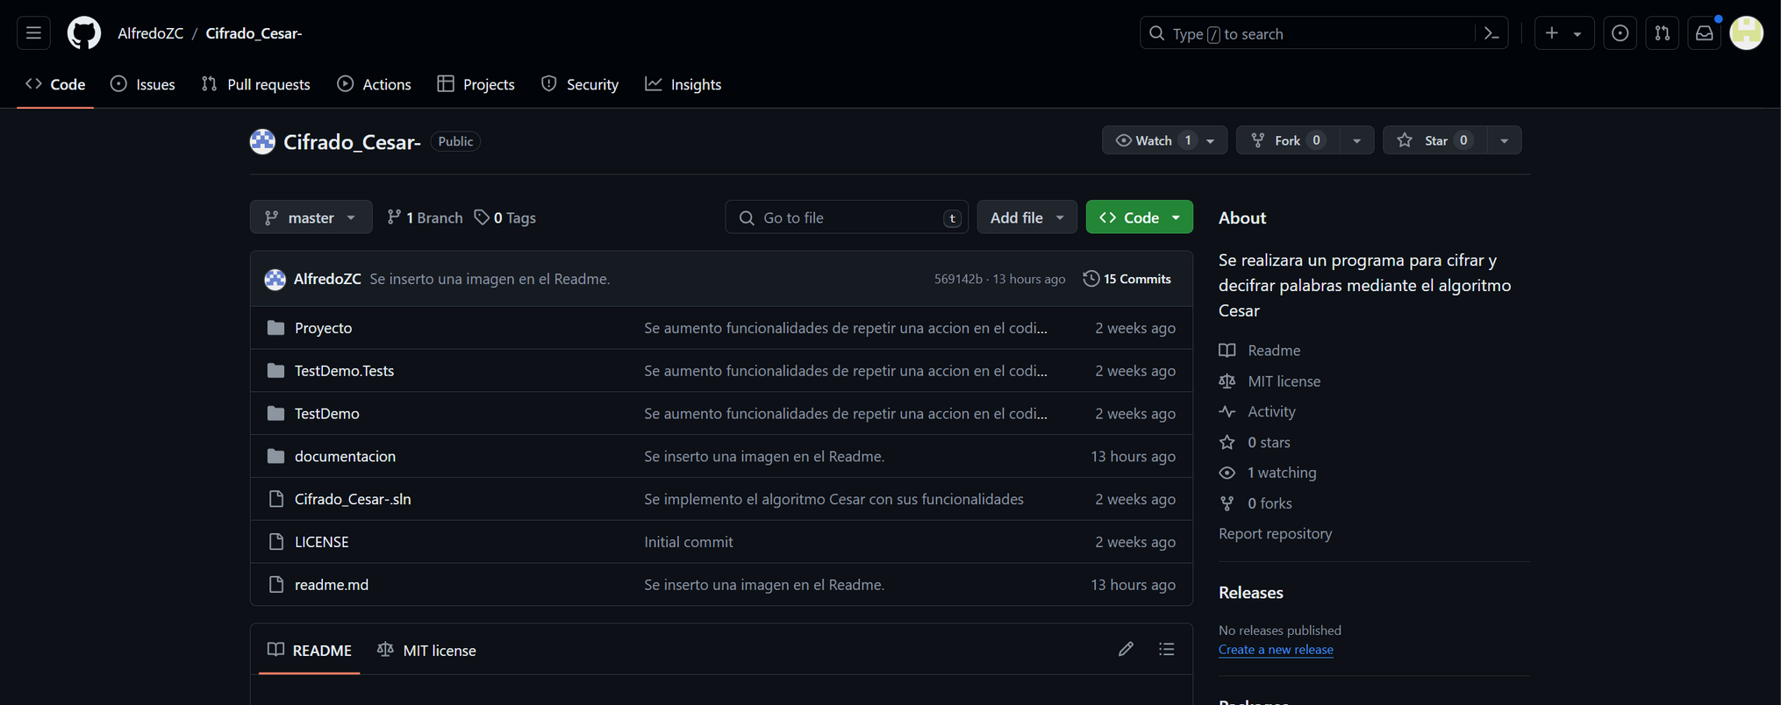
REPOSITORIO
CIFRADO Y DESCIFRADO CÉSAR

Slide 29



CIFRADO CESAR
Gracias
+123-456-7890
hello@reallygreatsite.com
www.reallygreatsite.com

